Slide 1
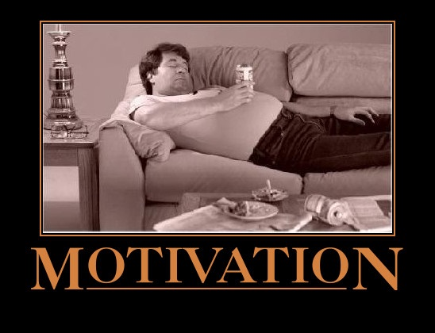
L'entretien motivationnel En consultation diététique
Muriel VALENTINO Diététicienne Unité Nutrition

Slide 2
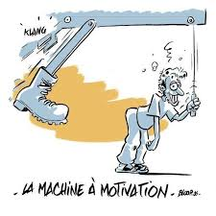
« Si tout apprentissage consiste à passer de zéro à dix, alors la partie la plus importante est de passer de zéro à un. »

Slide 3
Qu'est ce que c'est ?
Méthode de communication directive centrée sur la personne
Pour augmenter la motivation intrinsèque au changement
Par l’exploration et la résolution l’ambivalence.

Slide 4
L'ambivalence ou le dilemme du changement
C'est vouloir le changement et ne pas le vouloir en même temps
Source de frustration, stress, confusion
Etape dans le processus normal de changement.

Slide 5
L’ambivalence (2)
Question centrale à explorer dans l'entretien motivationnel
Manque de motivation = ambivalence non résolue

Slide 6
Schéma de Proshaska et Di Clemente

Slide 7
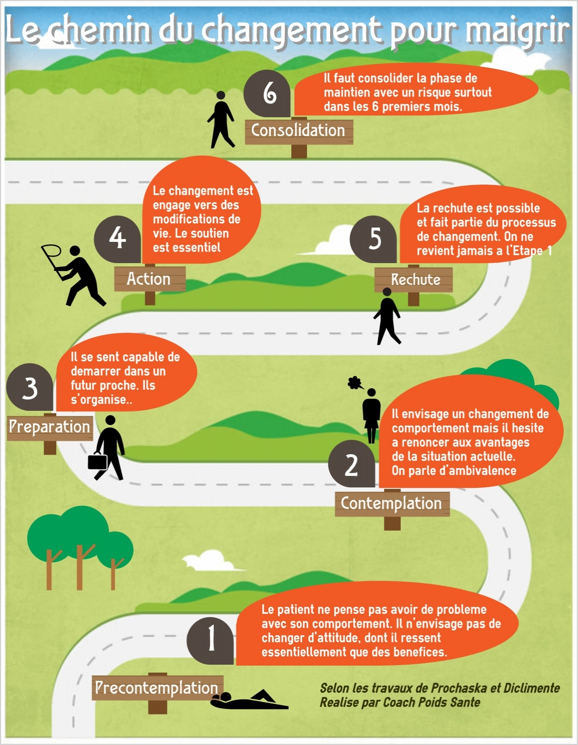
Il faut, en moyenne,
4-5 tours pour sortir des habitudes alimentaires

Slide 8
STADE DE PRECONTEMPLATION
« ce n’est pas qu’ils ne voient pas de solution. Ils ne voient pas de problème »
Comptable, 52 ans, triple pontage l’an passé. Avait perdu 14kg après la chirurgie. En a repris 20, ainsi que la cigarette, la conso quotidienne de charcuterie et une stricte sédentarité. « Le sport, il aime le regarder à la TV avec ses fils ». La famille et l’amitié sont ce qui compte dans la vie, alors il tient à la convivialité. « Il a compris la leçon: il veille à ne plus stresser et profite des plaisirs de l’existence ». Il aimerait que sa femme et son médecin le comprennent. Il estime bien se traiter avec sa prise régulière de ttt anti-hypertenseur.
Eviter un abord « frontal » hygiéno-diététique. Développer une conscience des contradictions entre ce que le patient vit au quotidien, ses conduites effectives et ses aspirations.

Slide 9
STADE DE CONTEMPLATION
« J’ai un sérieux problème avec mon poids. Je devrais faire quelque chose pour maigrir »
Mr X s’inquiète d’avoir franchi la barre des 120kg. Il a du mal à suivre ses enfants lors des promenades. Il s’essouffle et tousse à la moindre côte. Il se fatigue vite. Son cholestérol ne baisse pas malgré les ttt. « Heureusement, il est très rigoureux sur la prise de ses médicaments ». Hélas, les régimes ne marchent jamais: « cela peut même faire grossir au bout du compte! ». « Et la gym, ça n’a jamais été son truc… »
L’exploration des habitudes problématiques devient possible.
Tableau de la balance décisionnelle
Comment envisagez vous l’avenir ?
Echelles Importance/Confiance de perte de poids

Slide 10
STADE DE PREPARATION
Intention de se soigner dès à présent. Premiers actes pour le concrétiser (recherche d’infos, consultations, inscription en salle de sport, etc.)
Développer le sentiment de prise de décision personnelle et la confiance en soi.
Souligner ses qualités de persévérance.

Slide 11
STADE ACTION
Efforts visibles, significatifs, qui produisent un changement effectif de ses habitudes alimentaires et de son activité physique
Renforcement des nouveaux comportements (gratifications)
Encourager les proches à ne pas accroître la pression

Slide 12
STADE DU MAINTIEN
Etat de « rémission »: retour à une alimentation équilibrée sans restriction ni compulsion et à une activité physique régulière
Repérage des situations « à risque »: distinguer « faux-pas » et « rechute »
Focus sur la gestion du stress, l’affirmation de soi, épanouissement perso.

Slide 13
STADE RECHUTE
Dédramatisation: étape normale du processus de changement
Restaurer la confiance en soi

Slide 14
3 conditions nécessaires au changement
Importance :
dans quelles mesures la personne estime t elle ce changement de comportement important ?
Confiance :
dans quelle mesure la personne a t elle confiance dans ses capacités à effectuer ce changement de comportement ?
Priorité :
dans quelle mesure ce changement de comportement est il une priorité dans la vie de la personne ?

Slide 15
Les 4 principes
-Eviter le reflexe correcteur
Ne pas formuler à la place de la personne,
ne pas prendre parti pour le « bon côté » du débat intérieur de la personne
-Explorer et comprendre les motivations propres de la personne
porter intérêt aux préoccupations, valeurs et motivations de la personne

Slide 16
- Ecouter avec empathie
le temps d'écoute doit être plus important que le temps d'information
- Encourager l'optimisme
Renforcer l'espoir qu'un changement est possible et qu'il aura des effets bénéfiques
Plus la personne est active dans le soin, plus le résultat est meilleur

Slide 17
Quelles méthodes
Les questions Ouvertes
La Valorisation
L'Ecoute réflective → OuVER
Le Résumé
La sollicitation au discours-changement

Slide 18
Exemples de questions ouvertes :
Racontez moi ce que vous avez remarqué dans l'évolution de votre poids, mois après mois. Comment cela vous a affecté ?
Pourriez vous me parler de ce que vous avez fait comme activité physique cette semaine

Slide 19
Poser une question ouverte sur ce que l'on souhaite explorer,
Puis poursuivre par une écoute réflective
Eviter de poser 3 questions d'affilée

Slide 20
L‘écoute réflective (reformulation):
Sous la forme d'une affirmation et non d'une question
Exemple de début de reflet :
- on dirait que…
- Vous vous dites que…
- Vous vous demandez si…
Restez souple

Slide 21
La valorisation :
Soutenir et valoriser la personne par des expressions de compréhension, des compliments
remarquer et valoriser le discours-changement de la personne, ses efforts de compréhension et de changement, ainsi que ses ressources au changement
Soyez authentique

Slide 22
Le résumé :
Lien entre eux des propos de la personne
Permet de témoigner à la personne de l'attention quant à ses propos
Reflète à la personne son discours changement et renforce ses chances d'engagements et de premiers pas.

Slide 23
L’entretien motivationnel c’est :
Un véritable style relationnel fondé sur un esprit et constitué de principes et de stratégies
Un respect du consultant, de son autonomie, de ses valeurs
Une réponse aux patients dits « résistants »

Slide 24
L’entretien motivationnel ce n’est :
Ni une liste de techniques ou d’outils relationnels
Ni une psychotherapie
Ni une solution miracle
Surtout pas un moyen de faire faire à quelqu’un ce qu’il ne souhaiterait pas faire !!!

Slide 25
N’oubliez pas que …
L’argumentation est une méthode peu efficace pur induire le changement.
Si vous vous fixer sur les résistance, la personne aura tendance à ne pas changer.
La motivation émerge des interactions entre l’intervenant et la personne.

Slide 26
On n’apprend pas à jouer du piano en deux jours !
Merci de votre attention

